Slide 1

生产实习答辩
CS1806 杨雨鑫

Slide 2
Linux学习以及cachelab

Slide 3
总结
总结
这一段时间的学习，我主要是按照老师所给的学习资源进行学习 印象比较深的有： 1.linux基本的操作 2.在命令行下进行调试 3.git的使用 4.makefile文件和shell脚本编写。

Slide 4
CS229网课学习

Slide 5
总结
总结
在b站上学习CS229 的网课，这门课程的重点是机器学习算法以及数学推导，对于数学的要求比较高，需要重新复习一下概率论和线性代数的知识。
学习过程中需要在听完一节课之后不看笔记重新把数学推导自己再重新推一遍，对数学能力以及算法的理解会有更深刻的认识。

Slide 6
Transfer Learning based Failure Prediction for Minority Disks in Large Data Centers of Heterogeneous Disk Systems
论文学习讲解

Slide 7
Contents
研究背景及意义
研究过程与方法
研究所得结论
研究总结和展望

Slide 8
研究背景及意义

Slide 9

研究背景及意义
研究背景及意义
Research background and significance
现状
难点
背景及意义
意义及作用
数据中心拥有大量磁盘，一旦发生磁盘故障，会导致数据丢失甚至无法恢复。
数据中心的磁盘代数更迭，会出现少数磁盘，导致传统的ML预测方法可靠性不足。
通过提高对磁盘故障预测的准确率，从而很大程度上减少因为磁盘故障导致的数据丢失。

Slide 10
研究过程与方法

Slide 11

研究过程与方法
数据分析
模型介绍

Slide 12
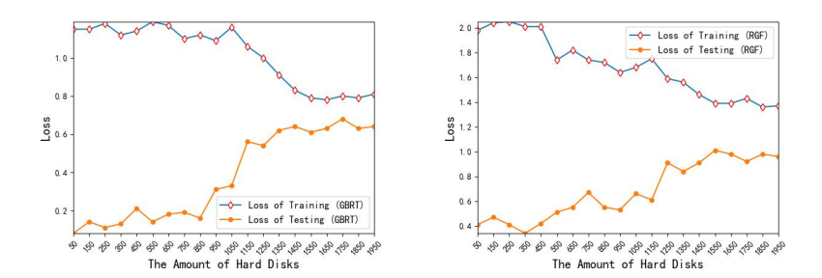
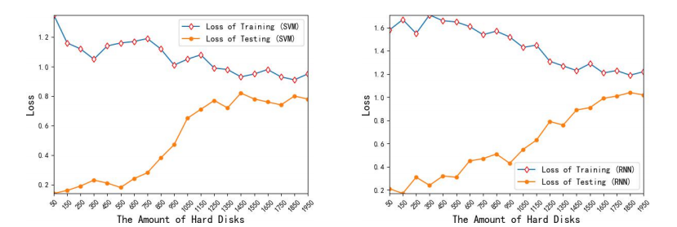
数据分析
少数磁盘定义
为了量化定义少数磁盘，我们首先使用传统的机器学习方法对拥有大量数据集的磁盘数据进行了训练，通过对训练集和测试集的损失函数值做出loss曲线，发现在小于1500时，test和train的loss差距比较大，属于过拟合，大于1500时，差距变小并稳定
此外，对于少量磁盘的训练结果评价FAR和FDR参数的表现也并不好

Slide 13
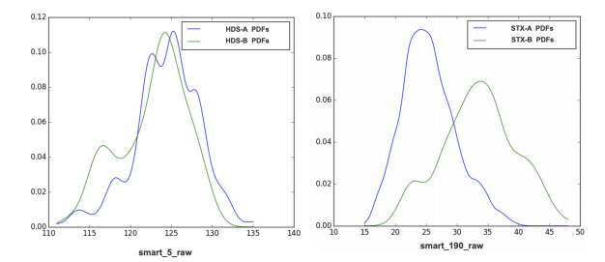
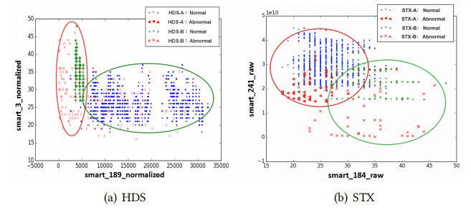
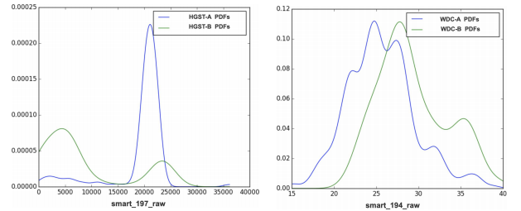
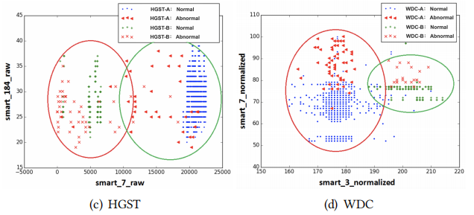
数据分析
数据分布探究
为了进一步了解数据集，文中针对四家生产商的两种型号的磁盘进行了数据可视化。随机选取了两种SMART参数作为x,y轴，在图中我们可以发现对于相同的生产商，不同类型的磁盘的故障磁盘和正常磁盘分布基本上相似。此外针对相同的特征做出概率统计量（高斯核密度估计），发现虽然分布不同，但是曲线形状是相似的。因此能使用传统的机器学习算法。（分布不同）

Slide 14
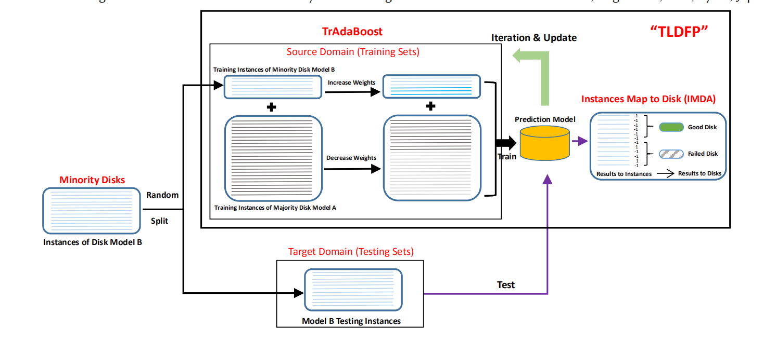
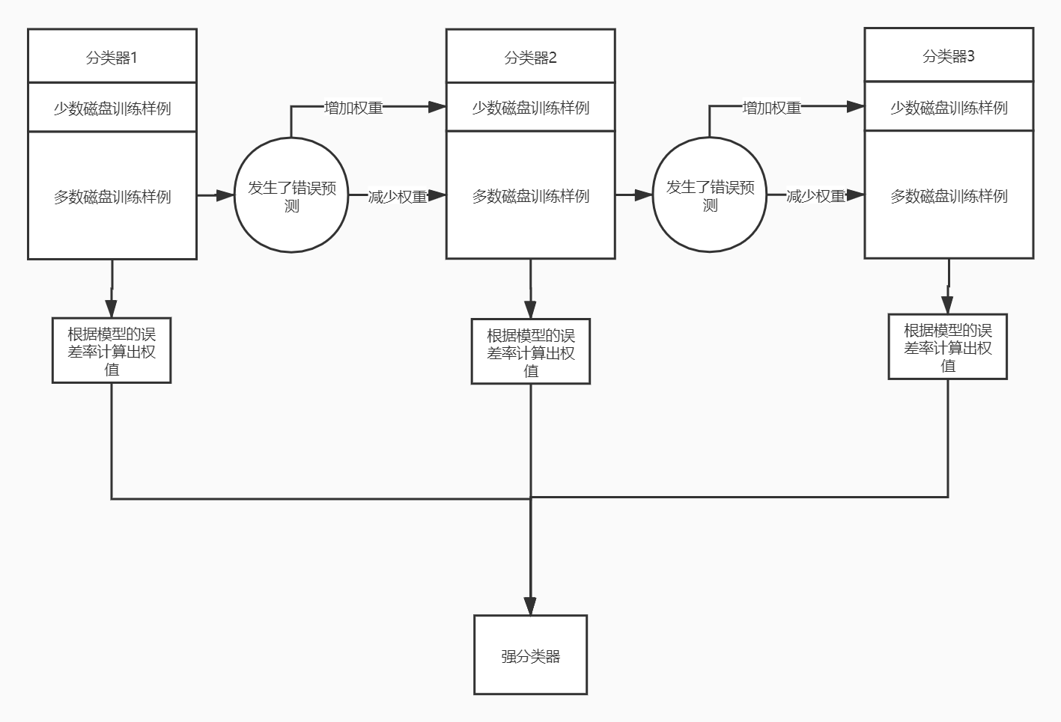
模型介绍
TLDFP算法
TrAdaBoost算法：把多数磁盘的训练实例和少数磁盘的部分实例组合成新的源域（每个样例的初始权重相同），通过一个分类器的分类结果，发生错误预测的样例如果是少数磁盘样例会增加其权重，如果是多数磁盘样例会减少其权重。得到的新的训练集会被新的分类器进行训练，最后达到一定的迭代次数后停止，所有的分类器都会根据误差率计算出一个权值，最后由线性合并成一个强分类器。

Slide 15
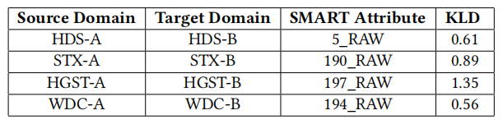
模型介绍
什么时候使用TrAdaBoost
IMDA算法是什么
基于KLD算法进行源域和目标域的分布差异分析，KLD值越小，分布差异越小，使TrAdaBoost的效果更好，这一点在之后的模型评价中有具体的说明。
由于SMART只是提供了单纯的各项参数，并没有很好的区分出磁盘的好坏，因此作者在这里规定，如果磁盘有任何一项参数不合格，则该磁盘直接被判定为坏磁盘。

Slide 16
研究所得结论

Slide 17
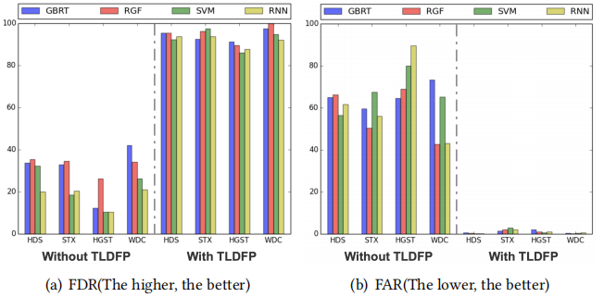
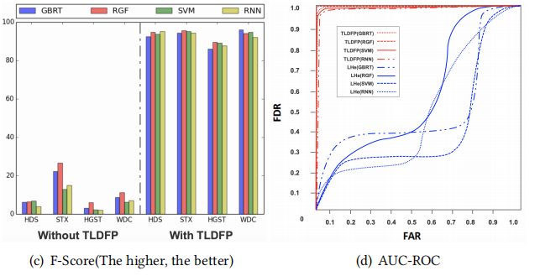
模型评价
数据选择：由于有一些SMART属性变化不明显，使用主成分分析找出重要的几个属性，并进行归一化处理，有的还是使用的原始值。
01
绘制评价参数曲线。通过对评价参数的曲线分析种我们可以发现在使用了TrAdaBoost算法之后，传统的机器学习分类器取得了非常好的效果。
02

Slide 18
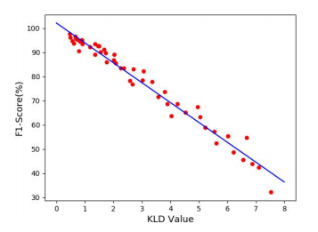
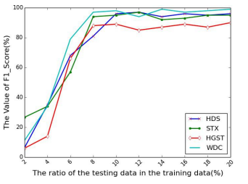
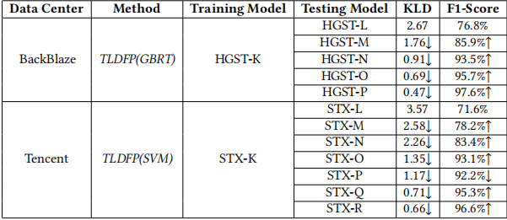
模型评价
关于KLD
目标域数据的多少对分类结果的影响
前文中作者提出了使用KLD对TrAdaBoost算法使用时间进行指导，作者通过对不同KLD值的情况下F1-Score的分布情况解释了KLD与模型结果成负相关
通过调整目标域的数据量的大小，最终总结出在10%以上，目标域的数据量多少不会产生很大的影响了

Slide 19
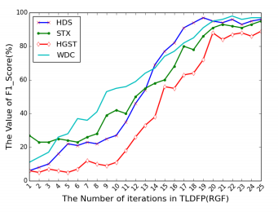
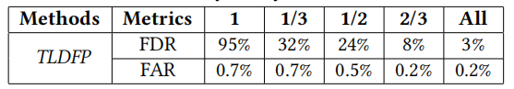
模型评价
关于迭代次数
IMDA算法的正确性验证
之前在TrAdaBoost的算法介绍中我们发现，究竟需要进行多少次迭代才能达到一个比较好的效果呢，文中作者告诉我们在22次这个迭代次数之后，准确率并不会有明显的上升了因此选择22作为我们的迭代次数。
之前作者在前文中提出了使用自己设置的IMDA算法针对磁盘的好坏进行分类，为了进一步验证自己的算法的正确性，作者分别对一个参数不合格，1/3参数不合格，1/2参数不合格，2/3参数不合格的判断方法进行了测试。

Slide 20
研究总结和展望

Slide 21

研究总结和展望
研究总结和展望
本文建立了一个基于TrAdaBoost算法的模型，解决了在大型数据中心的磁盘故障预测准确率不高的问题，重点针对少量磁盘数据量不足导致的传统机器学习算法效果很差的问题进行了优化。达到了96%的预警率，并且只有0.5%的误报率。极大的帮助数据中心减少了因磁盘损坏导致的数据丢失，能够产生极大的经济效益。
研究总结和展望
Summary and prospect of the research

Slide 22
感谢您的观看

